Slide 1
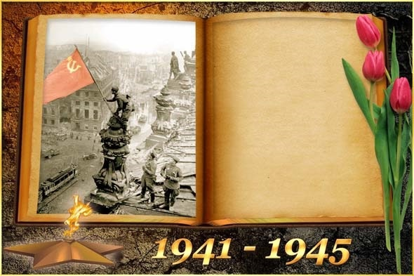
МБДОУ
«Центр развития ребенка - детский сад №169»
г. Иваново
Символы
Победы.
Выполнила: воспитатель
Смирнова Т.Н.

Slide 2
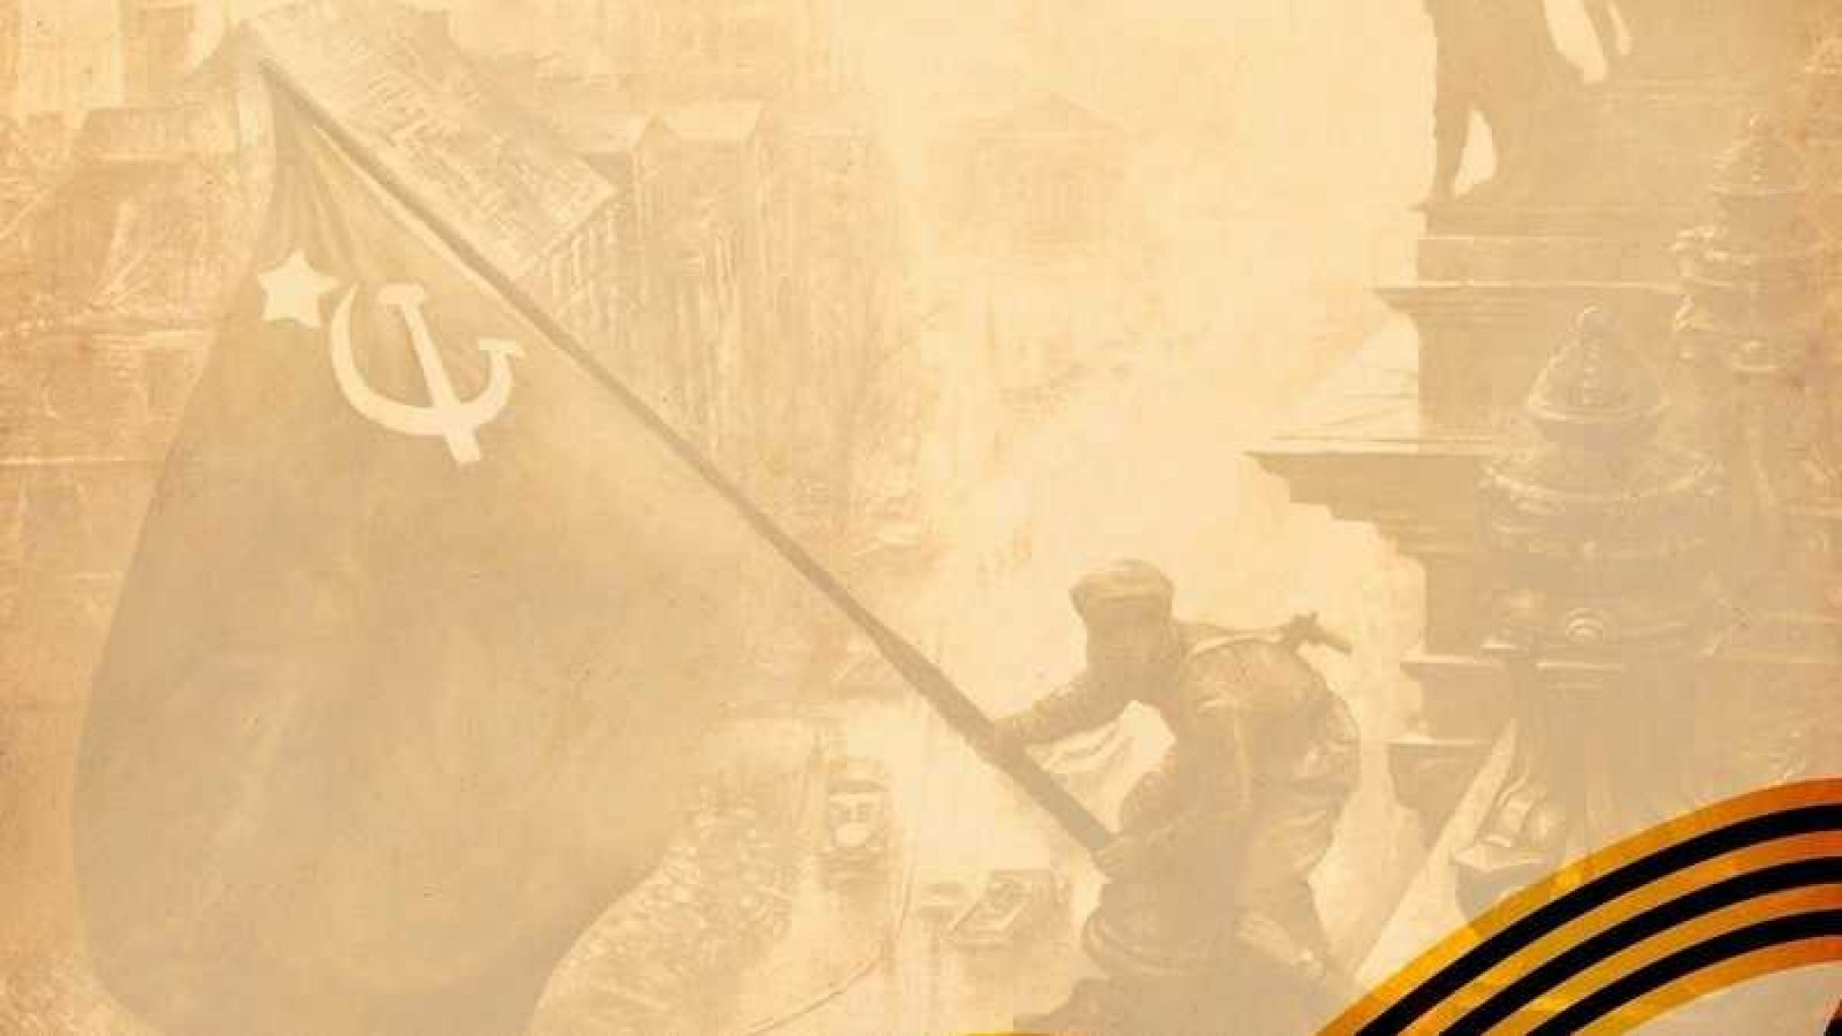
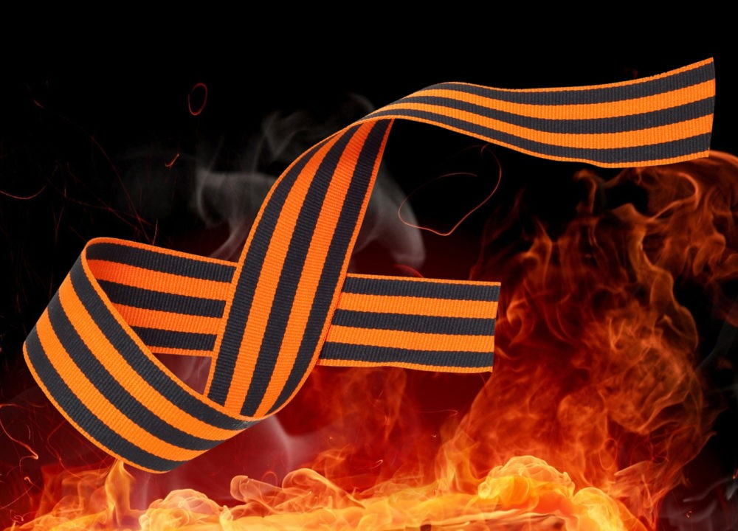
Георгиевская лента.
История Георгиевской ленты началась во времена, когда страной правила Императрица Екатерина II. Она учредила новую высшую награду Российской империи — орден Святого Георгия Победоносца за выдающиеся боевые заслуги, а к ордену прилагалась лента с чередующимися тремя черными и двумя желтыми (в дальнейшем — оранжевыми) полосами, символизирующих дым и пламя.
Сегодня георгиевская лента — это атрибут Дня Победы, символ памяти и воинского подвига во время Великой Отечественной войны.

Slide 3
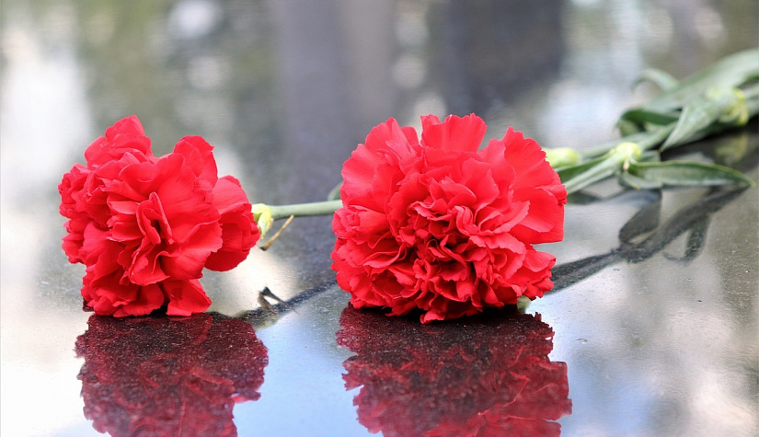
Красная гвоздика.
В России красные гвоздики являются символом памяти и уважения воинам, которые сражались за свою Родину. Традиция дарить эти цветы воинам появилась после Великой Отечественной войны, когда гвоздики стали олицетворением пролитой за свою страну крови, а также напоминанием о красном знамени и непобедимой Красной армии.
С тех пор этот цветок стал принадлежать победителям — солдатам, прошедшим самую страшную в истории человечества войну.

Slide 4
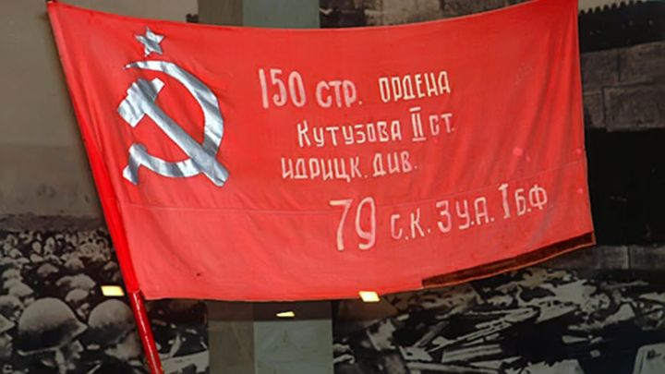
Знамя Победы.
Это государственная реликвия России, официальный символ победы советского народа и его Вооруженных Сил над нацистской Германией в Великой Отечественной войне 1941—1945 годов.
Знамя представляет собой штурмовой флаг 150-й ордена Кутузова II степени Идрицкой стрелковой дивизии, водруженный советскими воинами 1 мая 1945 года над зданием Рейхстага в Берлине.
Имена русского красноармейца Михаила Егорова и лейтенанта Мелитона Кантария известны миллионам людей как имена героев, водрузивших знамя Победы.

Slide 5
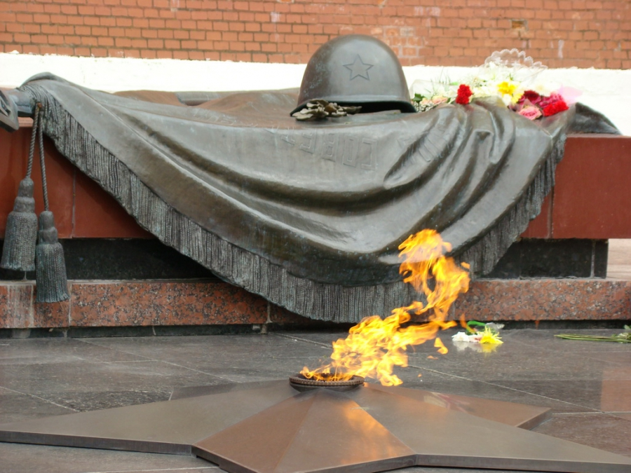
Вечный огонь.
Это символ победы, героизма и стойкости напоминающий о подвиге нашего народа во время ВОв. Он символизирует вечную память о погибших солдатах, отдавших жизнь во имя спасения Родины, ради свободы и мира на всей земле.
8 мая 1967 года у Кремлевской стены на Могиле Неизвестного Солдата был зажжен Вечный огонь в память людей, которые пали в кровопролитной борьбе против фашизма. С тех самых пор, огонь горит непрерывно и постоянно – напоминая нам о той цене, которой наши предки дали нам свободу.
Вечный огонь зажгли во многих городах России. И пока символ победы, героизма и стойкости будет гореть – мы будем помнить о великом подвиге наших дедов, прадедов и тех, кто завоевал Победу.

Slide 6
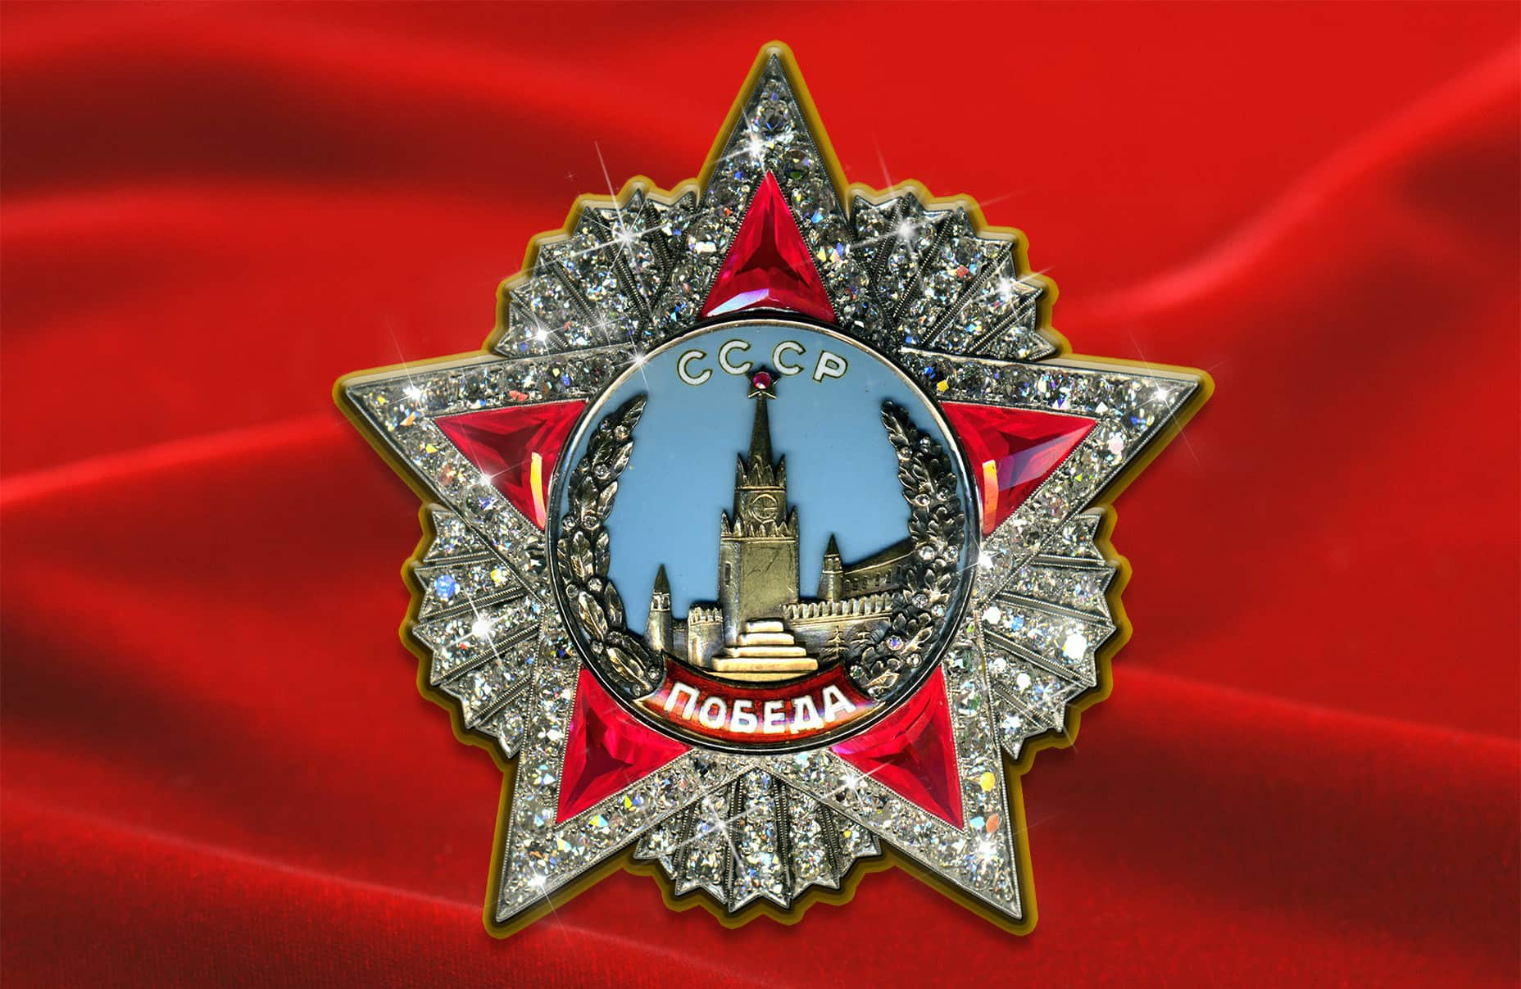
Орден «Победа».
Это высшая военная
награда в СССР. Учреждён для награждения членов высшего командного состава Красной Армии в Великую Отечественную войну 1941–1945.
Орден вручался за успешное проведение боевых операций в масштабе одного или нескольких фронтов, в результате которых в корне менялась обстановка в пользу Красной Армии.

Slide 7
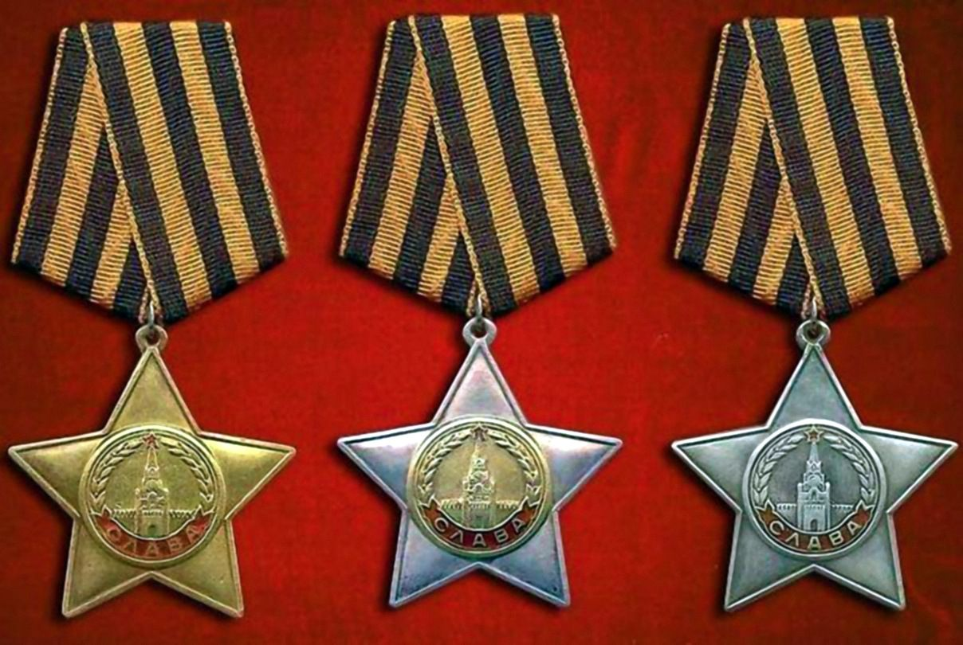
Орден славы.
Учреждён во время Великой Отечественной войны. Предназначался для награждения лиц рядового и сержантского состава Красной армии.
По этой причине его называют солдатским орденом.
Имел 3 степени. Вручался только за личные заслуги – подвиги храбрости, мужества и бесстрашия в боях за Родину.

Slide 8

«Никто не забыт и ничто не забыто» -
Горящая надпись на глыбе гранита.
Поблекшими листьями ветер играет
И снегом холодным венки засыпает.
Но, словно огонь, у подножья – гвоздика.
Никто не забыт и ничто не забыто!

